Slide 1
Maison d’assistantes maternelles Brin de Rêves
Projet fil rouge de:
Laza Rabarijaona

Slide 2
Analyse du besoin
Présentation de la maison d’assistantes maternelles :
Une Maison d’Assistantes Maternelles n'est pas une structure telle qu’une crèche ou une halte-garderie. C’est un regroupement dans un même lieu, de 2 à 4 assistantes maternelles pour accueillir les enfants et travailler en collaboration.
Chaque assistante maternelle est agréée pour l’accueil de 4 enfants maximum et gère ses propres contrats.
L’ assistante maternelle exerçant dans une MAM est salariée du parent qui l'emploie.
A la MAM « Brin de Rêves », nous proposons un mode d’accueil à mi-chemin entre l’individuel au domicile de l’assistante maternelle et le collectif d’un Etablissement d’Accueil de Jeunes Enfants.
Par le petit nombre d'enfants accueillis, notre regroupement allie le côté chaleureux/familial, qui favorise l’accueil individualisé et les relations approfondies avec les parents, tout en permettant d’avoir une approche en douceur de la vie en groupe.
- Ouverture le 7 Janvier 2019
- Les assistantes maternelles : Laurie Thomas, Christidie Rabarijaona, Laure Castaing.
- Elles ont toutes un diplôme de la petite enfance et quelques années d’expérience dans ce domaine.
- La maison se trouve à Muret au « 5 rue Aymé Kunc 31600 Muret ». Proche de la sortie d’autoroute n°33.
- Notre mam utilise des produits qui respectent l’environnement pour l’hygiène des locaux et pour les soins. Les repas servis aux enfants sont issus en grande partie de la culture biologique et/ou locale.
« Le client souhaiterait mettre en valeur cette spécificité. »

Slide 3
SWOT
Notes:
Points forts , Faiblesses, Opportinités, Menaces

Slide 4
Contexte – Besoin
Objectifs :
L’objectif du site est de se faire connaitre auprès des nouveaux parents, créer un contact internet avec les parents qui ont déjà leurs enfants au sein de la mam.
Et aussi être dans l’ère du temps.
La cible:
La cible est les parents qui cherchent un accueil à mi-chemin entre l’individuel au domicile de l’assistante maternelle et le collectif d’un établissement d’Accueil de Jeunes Enfants.
Les Parents utilisateurs (qui ont leurs enfants à la mam) :
- Créer un compte grâce à un code d’inscription que les assistantes maternelles leur fournissent
- Modifier et supprimer leur compte
- Envoyer et recevoir des messages des assistantes maternelles
- Consulter le planning de la semaine (Repas et activités)
Les assistantes maternelles:
- Créer un compte administrateur
- Modifier et supprimer leur compte
- Envoyer et recevoir des messages des parents
- Créer et afficher le planning de la semaine (Repas et activités).

Slide 5
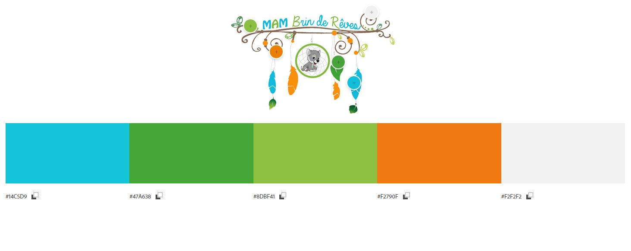
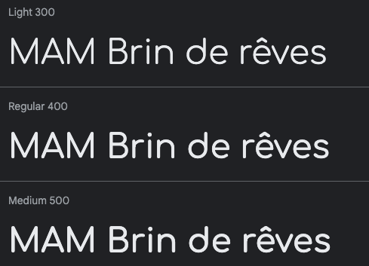
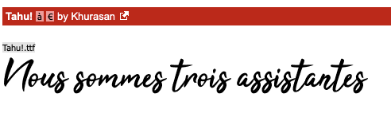
Le client veut une couleur dans le même thème que leur LOGO, pour
la couleur principale, le vert devrait être mis en valeur . L’ ensemble doit
être ergonomique.
Graphisme et ergonomie
#14C5D9
#47A638
#8DBF41
#F2790F
#F2F2F2
Charte graphique proposée :
Le client veut intégrer des photos prises par les assistantes maternelles de la mam mais en masquant le visage des enfants.
Il n’a pas de slogan.
Pour les polices, le client désirait :
https://fonts.google.com/specimen/Comfortaa
https://www.dafont.com/tahu.font

Slide 6
Contraintes techniques
Contraintes techniques :
- La liste des navigateurs compatibles
- Les prestations attendues du projet (Design, gestion de l’hébergement)
- Développement
- Le planning estimé du projet de développement
Contraintes légales :
- Le site appartient à la Mam
Contraintes de couts :
- Budget restreint

Slide 7
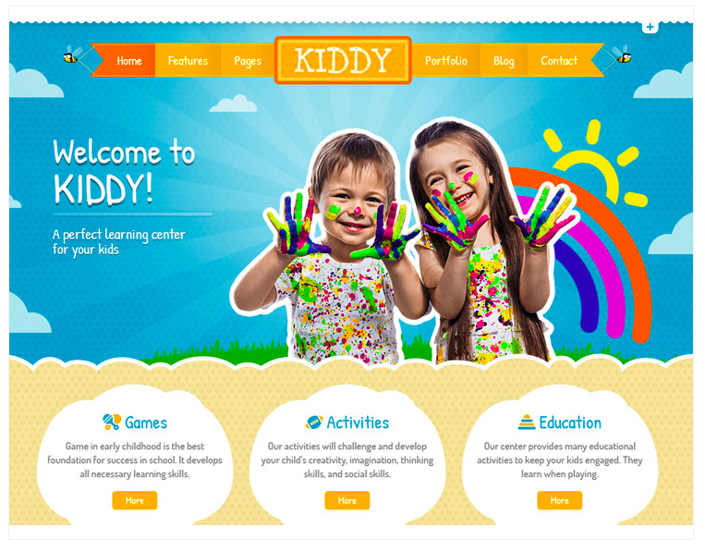
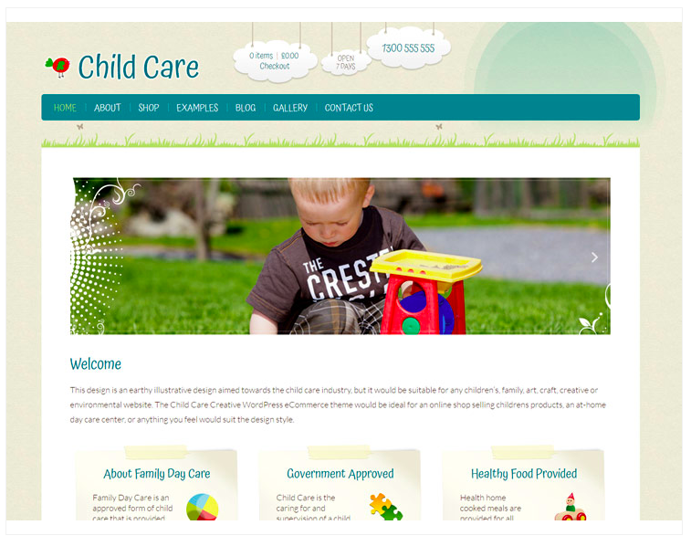
Le client veut un site internet qui ressemble à ces modèles:

Slide 8
Spécifications fonctionnelles
Use case:
Mettre en vue les fonctionnalités que les utilisateurs peuvent avoir accès.
Les parents qui ont des enfants accueillis à la maison d’assistantes maternelles:
- Sont obligés de se connecter pour accéder a leur compte
- La gestion de leur propre compte.
- Ils peuvent aussi afficher le planning de leur enfant et des activités ainsi que le menu de la semaine.
- Ils ont aussi la possibilité de contacter leur assistante maternelle.
Les Assistantes maternelles héritent de tous les droits des parents, en plus de ceux-là:
- La gestion des plannings de chaque enfant accueilli.
- La création du planning hebdomadaire des activités et du menu.

Slide 9
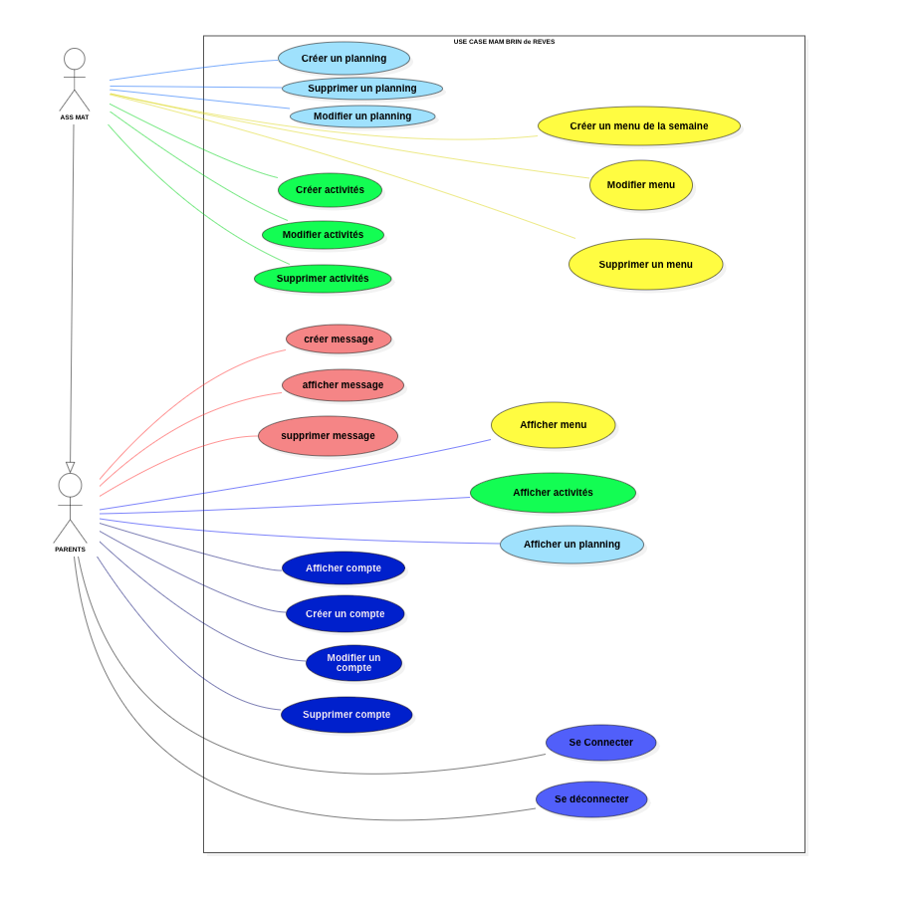

Slide 10
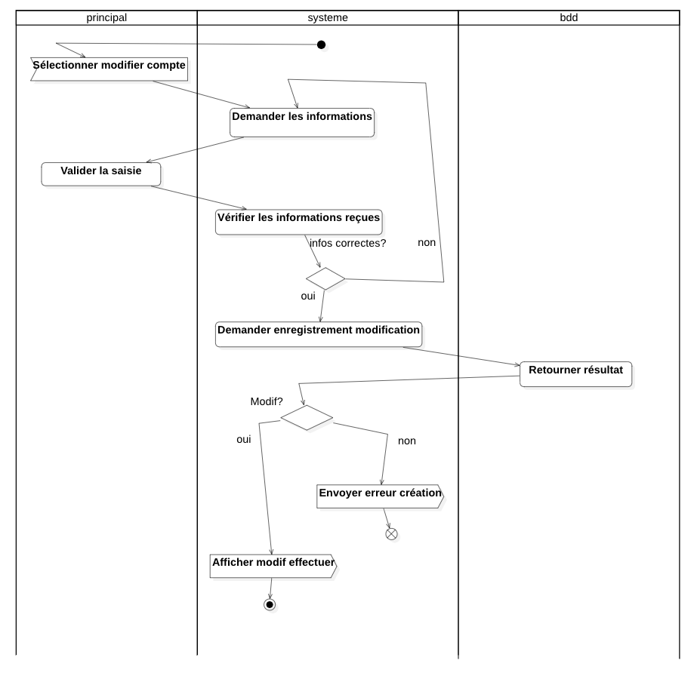
Diagramme d’activités

Slide 11
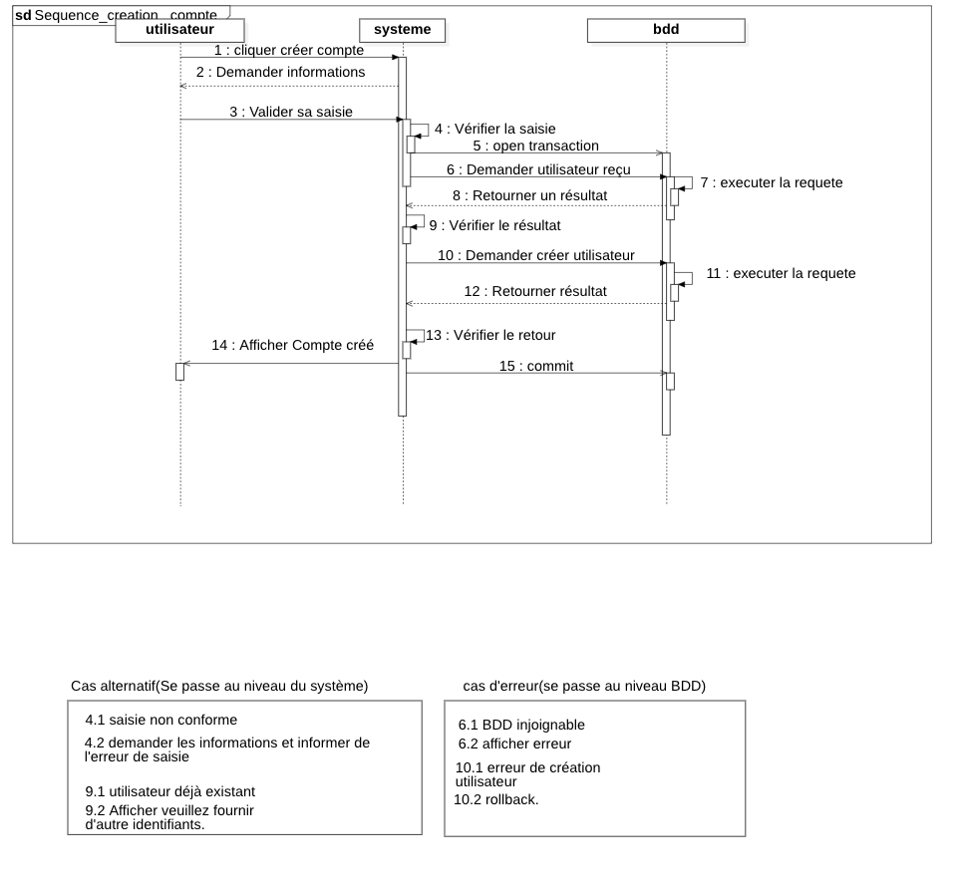
Diagramme de séquence

Slide 12
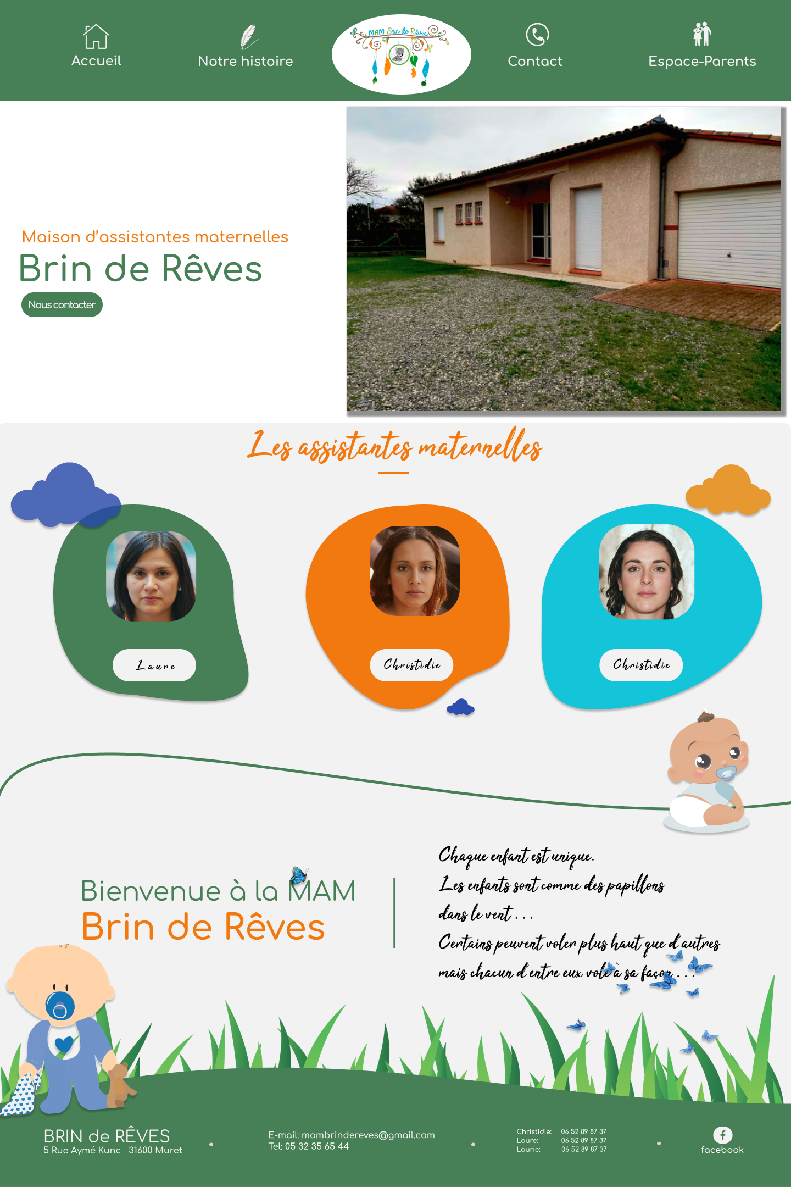
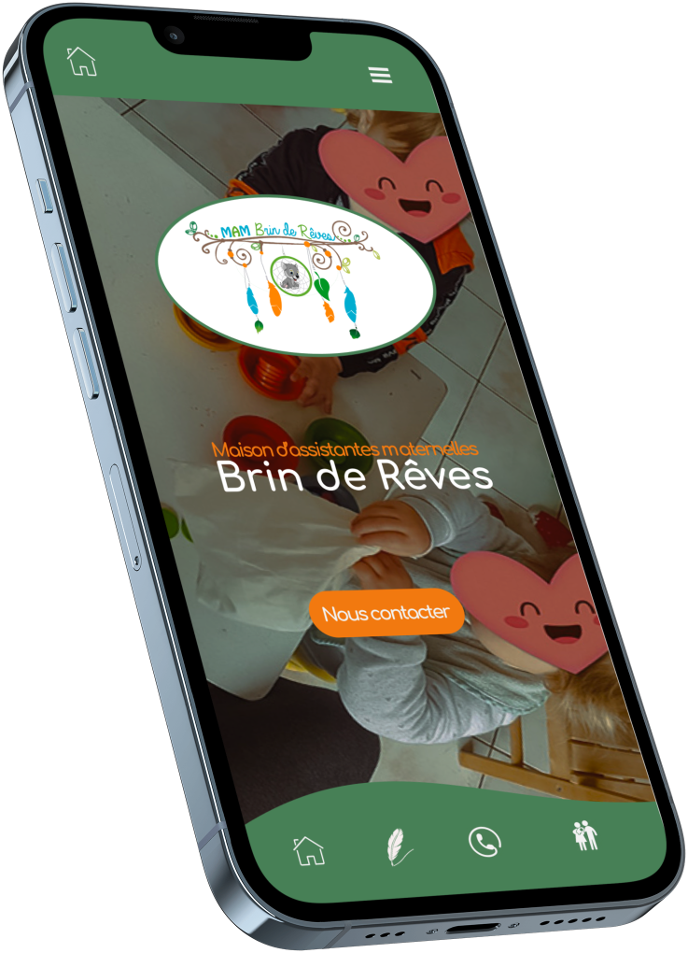
Maquettage
Page d’accueil

Slide 13
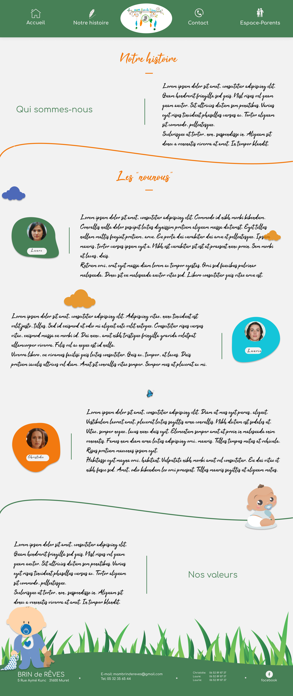
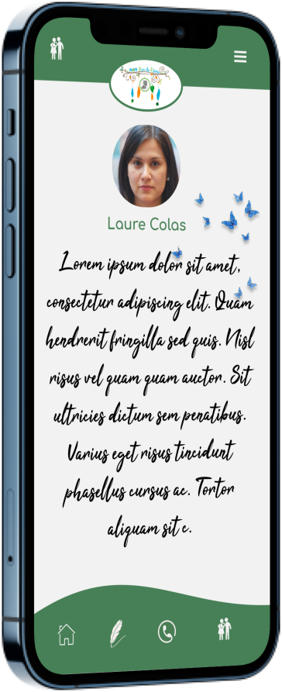
Page Notre Histoire

Slide 14
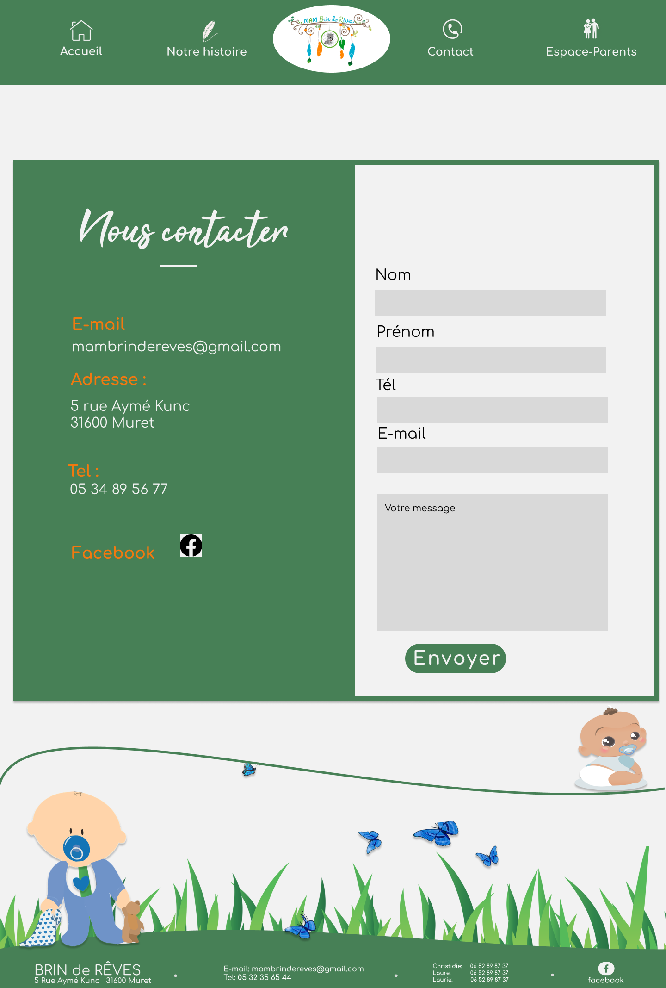
Page contact

Slide 15
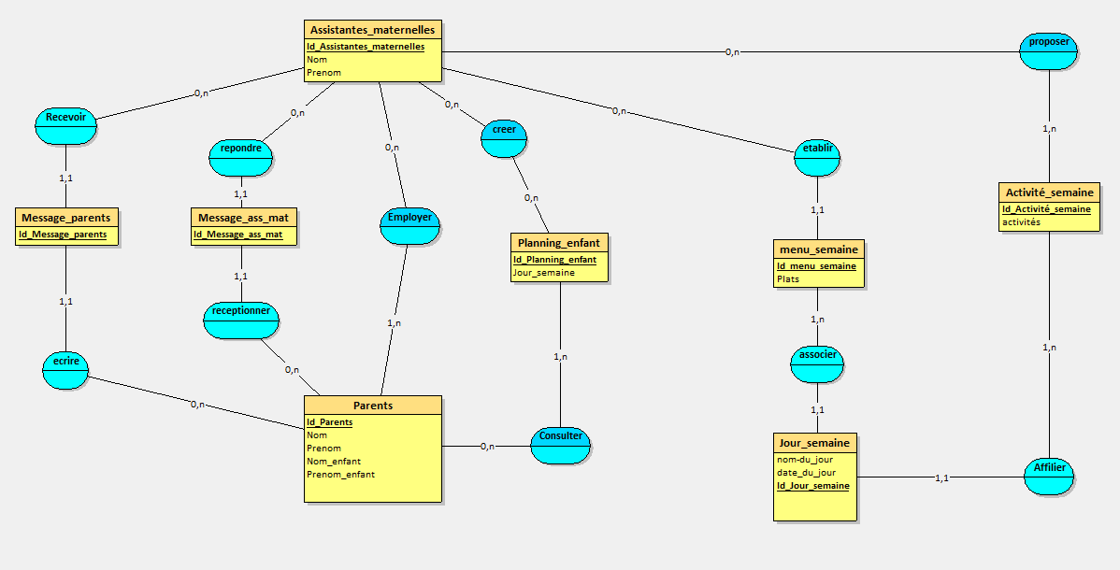
Conception
Modèle conceptuel de données:
Le MCD est un dessin qui représente les caractéristiques à gérer dans la base de données.
il nous sert à conceptualiser notre site web. Il met en évidence deux éléments :
Les entités et les associations.

Slide 16
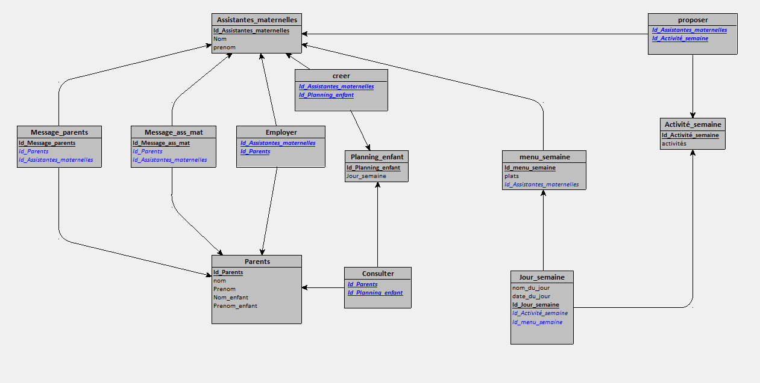
Modèle logique de données:
Le MLD est le fruit de la conversion de notre MCD, en un ensemble compréhensible pour un SGBD.

Slide 17
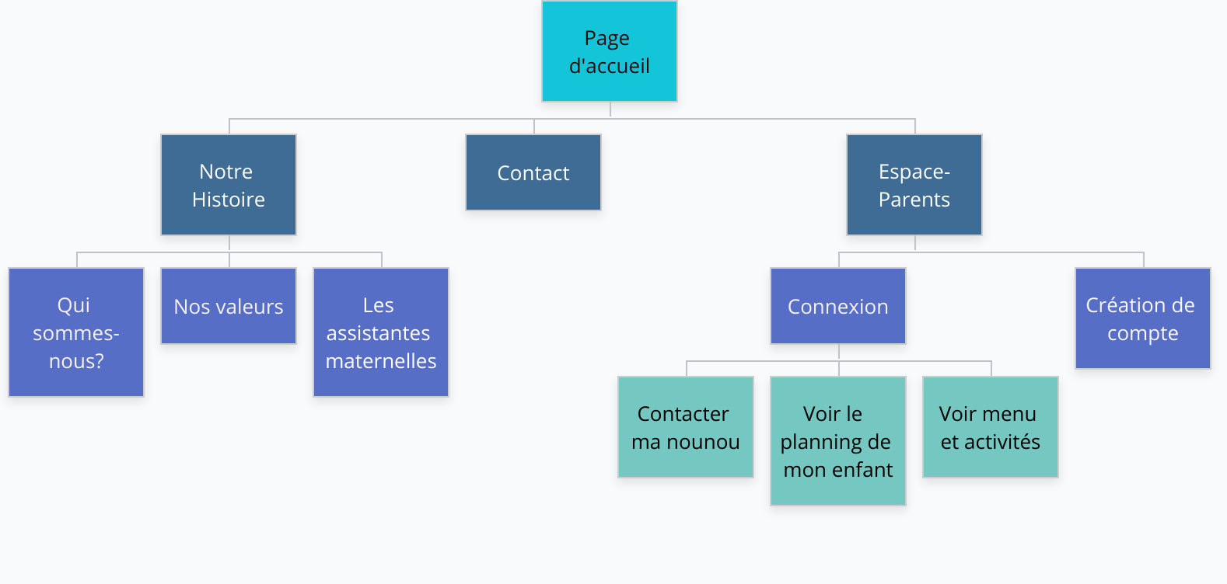
L’arborescence du site Web

Slide 18
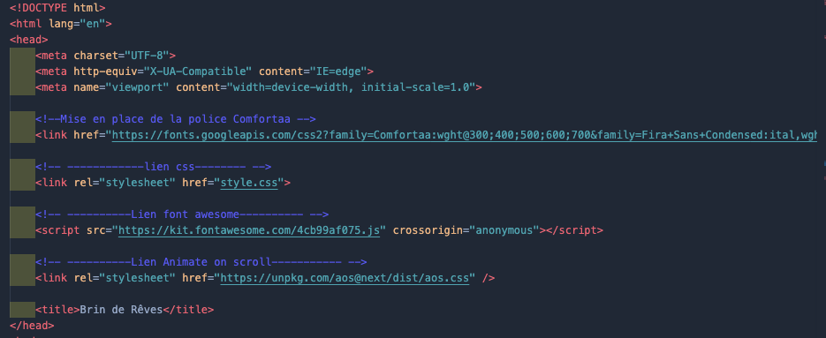
HTML et CSS
Index.html

Slide 19
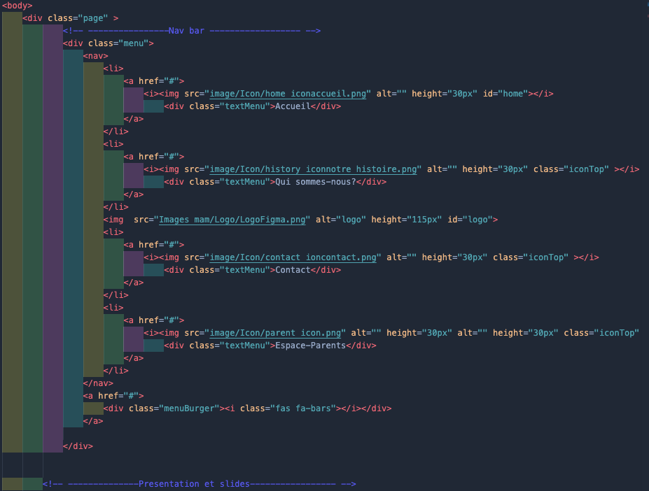
HTML suite

Slide 20
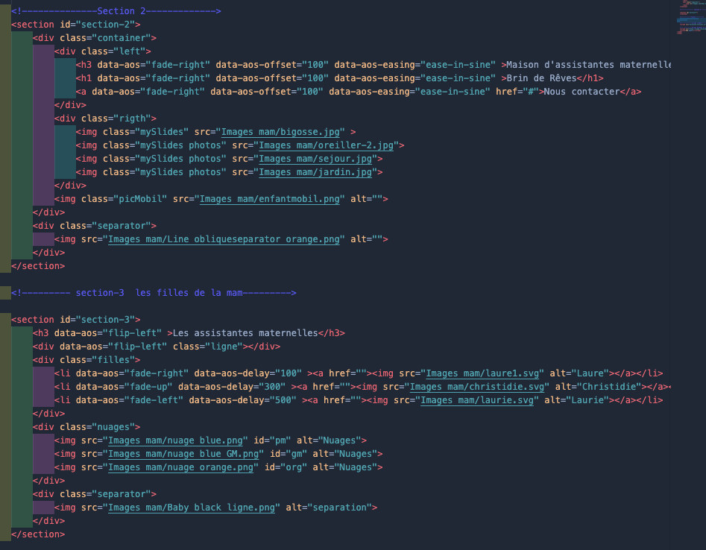
Index.html

Slide 21
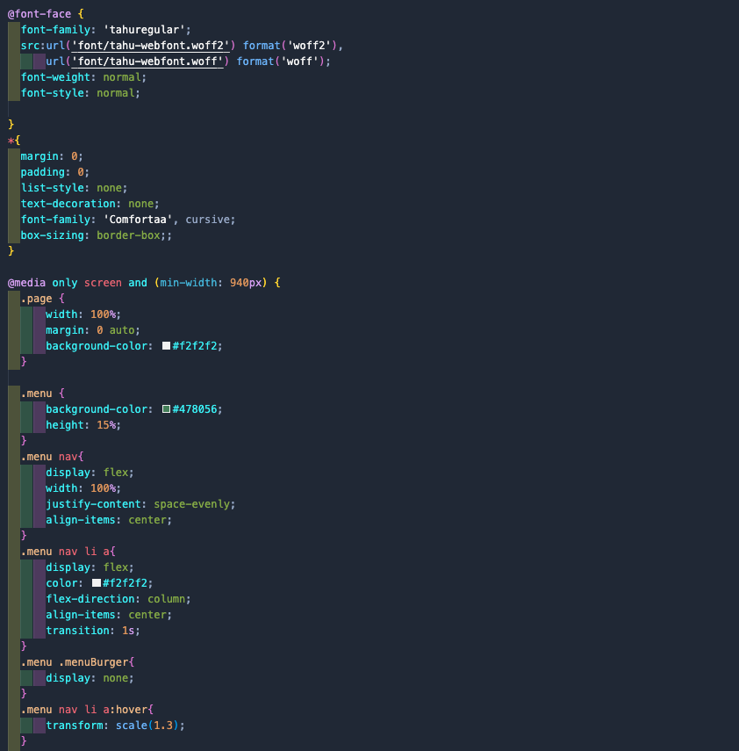
Style.css

Slide 22
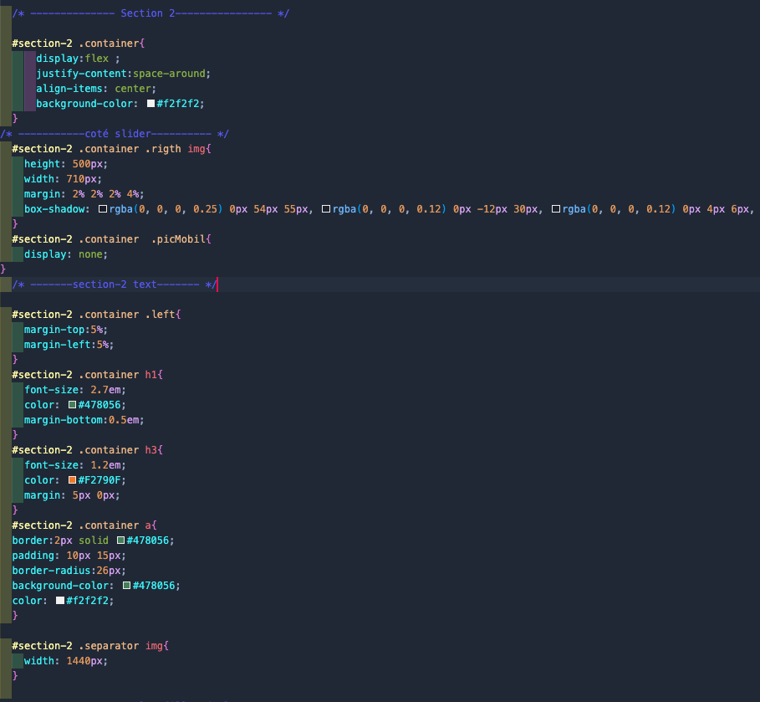
Style css (suite)

Slide 23
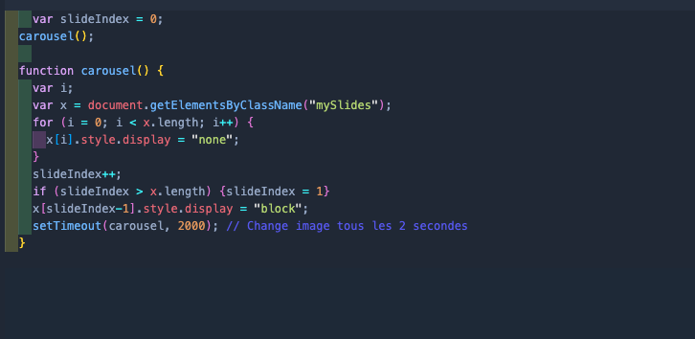
Jacascript slider

